Slide 1
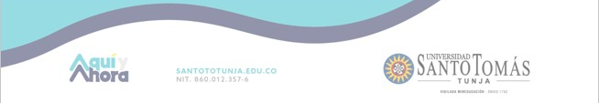
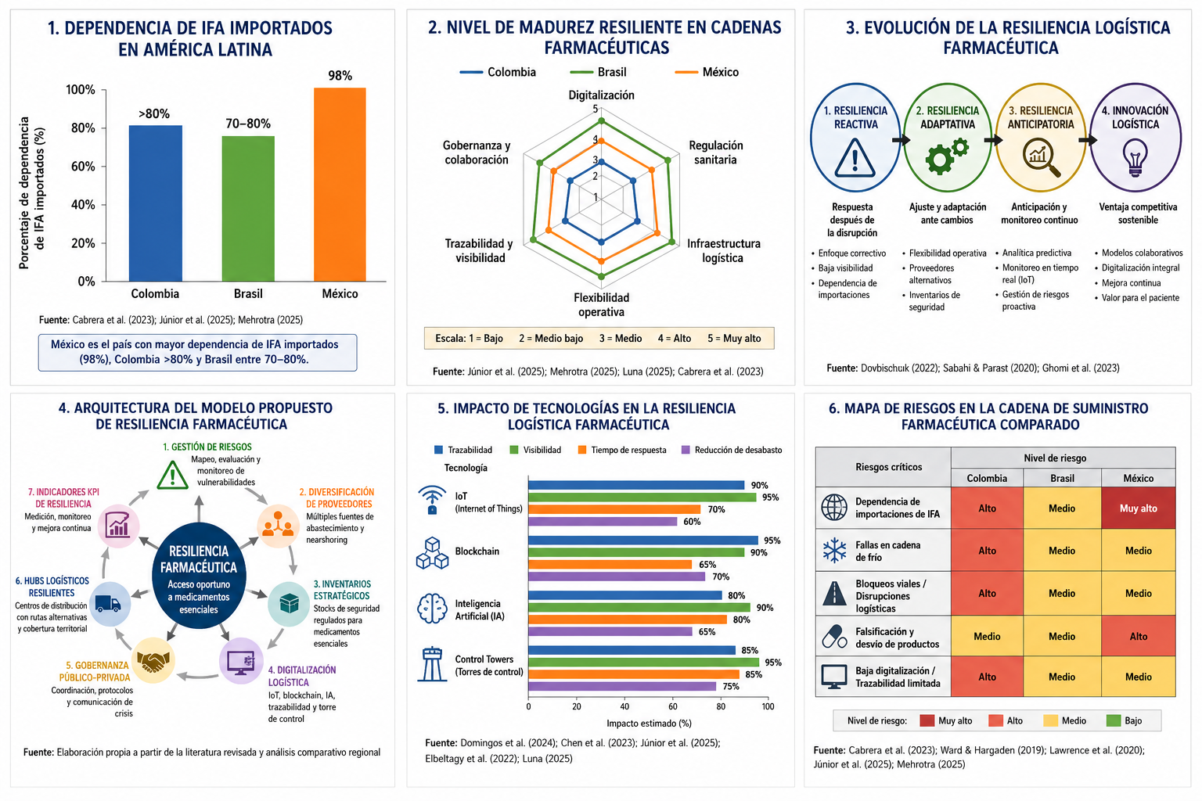
Resiliencia como estrategia de innovación logística en la cadena de suministro de empresas farmacéuticas para América Latina (Análisis comparativo entre Colombia, Brasil y México frente a las capacidades de respuesta ante disrupciones)
Mario Fernando España Rodríguez – mario.espana@usantoto.edu.co – Especialización en Gerencia de Cadena de Valor y Productividad
Introducción: La cadena de suministro farmacéutica en América Latina es un sistema crítico y altamente complejo, cuya estabilidad es clave para garantizar el acceso oportuno a medicamentos. La pandemia de COVID-19 evidenció su fragilidad estructural, especialmente en países como Colombia, Brasil y México, donde existen dependencias externas, limitaciones logísticas y baja digitalización. En este contexto, la resiliencia logística surge como una estrategia de innovación que permite anticipar, adaptarse y recuperarse ante disrupciones, transformando la gestión tradicional en una ventaja competitiva y en un mecanismo para proteger la salud pública
Problema: Las cadenas de suministro farmacéuticas en América Latina presentan:
Alta dependencia de insumos importados (principalmente de Asia).
Infraestructura logística desigual y limitada (cadena de frío, última milla).
Baja digitalización y trazabilidad.
Fragmentación institucional y regulatoria.
Vulnerabilidad ante crisis (pandemias, bloqueos, desastres naturales).
Esto genera riesgos de desabastecimiento de medicamentos, afectando directamente la salud pública y evidenciando la falta de capacidades resilientes en la región.
¿Cómo la resiliencia es una estrategia de innovación logística en la cadena de suministro de empresas farmacéuticas en América Latina?
Objetivos General
Analizar la resiliencia como estrategia de innovación logística en la cadena de suministro de empresas farmacéuticas en América Latina, mediante un análisis comparativo entre Colombia, Brasil y México frente a sus capacidades de respuesta ante disrupciones.
Objetivos Específicos
Revisar la literatura científica sobre resiliencia logística y cadenas de suministrofarmacéutica en América Latina (2015-2025)
Comparar las capacidades de resiliencia logística en empresas farmacéuticas de Colombia, Brasil y México a nivel cualitativo y cuantitativo.
Proponer un modelo de resiliencia logística adaptado al contexto farmacéutico colombiano, con estrategias transferibles desde Brasil y México
Resultados:
Hallazgos clave
La resiliencia evoluciona de respuesta reactiva a motor de innovación logística (Dovbischuk, 2022; Sabahi y Parast, 2020; Ghomi et al., 2023).
La digitalización (IoT, blockchain, IA) mejora visibilidad, trazabilidad y capacidad de respuesta (Domingos et al., 2024, Chen et al., 2023, Júnior et al., 2025; Elbeltagy et al., 2022).
La colaboración y la flexibilidad organizacional son factores críticos (Luna, 2025; Herold et al., 2021; Sabahi y Parast, 2020).
Comparación por país
Brasil: mayor madurez, liderazgo en digitalización y regulación (Júnior et al., 2025; Silva et al., 2023; Alvarenga et al., 2023).
México: avance en nearshoring y reformas tras crisis de desabastecimiento, con reservas estratégicas (Menrotra, 2025; Lawrence et al., 2020).
Colombia presenta resiliencia reactiva, sin embargo una alta vulnerabilidad, pero con capacidades emergentes (Cabrera et al., 2023; Alzate et al., 2024; Ward y Hargaden, 2019).
Método: Enfoque mixto (documental, descriptivo y comparativo) estructurado en 4 fases:
Revisión sistemática de literatura (36 fuentes académicas, de más 200 artículos de la búsqueda inicial)
Caracterización del contexto farmacéutico por país.
Análisis comparativo de resiliencia (anticipatoria, adaptativa, recuperativa e innovación).
Diseño de modelo de resiliencia logística para Colombia.
Base de datos: Scopus, Web of Science, SciELO, Redalyc, Google Scholar.
Palabras clave: Resiliencia logística, cadena de suministro farmacéutica, innovación logística, supply chain resilience pharmaceutical, Latin America pharmaceutical logistics.
El componente cuantitativo fue de carácter descriptivo-comparativo, basado en indicadores secundarios sectoriales, mientras que el análisis principal fue cualitativo y documental, ya que no se aplicó encuestas ni trabajo de campo, no utilizó base de datos estadísticas homogéneas entre países y se basó principalmente en: Revisión documental, Benchamarking, análisis DOFA y estudios de caso.
Modelo propuesto para Colombia
El modelo propuesto integra siete componentes interconectados orientados a fortalecer la resiliencia logística farmacéutica colombiana: gestión de riesgos, diversificación de proveedores, inventarios estratégicos, digitalización gradual, gobernanza público-privada, hubs resilientes e indicadores KPI. El sistema articula actores públicos y privados mediante tecnologías digitales, trazabilidad y coordinación colaborativa para anticipar, resistir, adaptarse y recuperarse frente a disrupciones logísticas y sanitarias.
Conclusiones
La investigación evidenció que la resiliencia logística farmacéutica en América Latina evolucionó desde un enfoque reactivo hacia una estrategia de innovación basada en digitalización, colaboración y gestión predictiva del riesgo. Brasil lidera en trazabilidad y madurez digital; México avanza mediante nearshoring y reservas estratégicas; mientras Colombia presenta mayores vulnerabilidades estructurales asociadas a dependencia importadora y limitaciones logísticas. Se propuso un modelo de resiliencia adaptado al contexto colombiano, articulando gestión de riesgos, digitalización, gobernanza y diversificación de proveedores para fortalecer el acceso oportuno a medicamentos esenciales.
La resiliencia logística farmacéutica en América Latina se ha convertido en un factor crítico para garantizar la continuidad del acceso a medicamentos esenciales, especialmente en contextos de crisis sanitarias, bloqueos logísticos y dependencia de ingredientes farmacéuticos importados.
Brasil presenta el ecosistema farmacéutico más avanzado de la región debido a la integración entre regulación sanitaria, digitalización logística y trazabilidad obligatoria liderada por ANVISA.
México ha fortalecido sus capacidades resilientes mediante estrategias de nearshoring farmacéutico y reservas estratégicas posteriores a la crisis de desabasto oncológico pediátrico.
Colombia mantiene una alta vulnerabilidad estructural por su dependencia importadora, concentración logística urbana y limitada cobertura tecnológica en zonas apartadas, aunque cuenta con capacidades emergentes de flexibilidad y digitalización.
La resiliencia farmacéutica depende de la integración entre: regulación sanitaria, transformación digital, gobernanza colaborativa, gestión predictiva del riesgo, trazabilidad logística.
El fortalecimiento de la resiliencia farmacéutica no solo mejora la competitividad empresarial, sino que constituye una estrategia de protección de la salud pública regional.
El modelo propuesto constituye una arquitectura logística resiliente para el sistema farmacéutico colombiano que involucra actores públicos y privados:
Públicos: INVIMA, Ministerio de Salud, Secretarías de salud, reguladores sanitarios, aduanas
Privados: Laboratorios farmacéuticos, Operadores logísticos 3PL, distribuidores, hospitales, droguerías, proveedores internacionales
Tecnológicos: Plataformas IoT, Blockchain, Sistemas ERP, Torres de control, IA predictiva.
Interacciones clave:
1. Flujo de información
Los sistemas digitales permiten compartir: inventarios, temperatura, ubicación, alertas y tiempos de entrega.
2. Flujo físico
Los hubs logísticos redistribuyen medicamentos usando rutas alternativas ante bloqueos o disrupciones.
3. Flujo regulatorio
INVIMA coordina trazabilidad y protocolos de emergencia.
4. Flujo colaborativo
Las empresas comparten datos críticos y coordinan abastecimiento.
Relación sistémica
El modelo funciona en cuatro niveles:
Anticipación: mapas de riesgo y analítica predictiva
Resistencia: inventarios y proveedores alternativos
Adaptación: rutas dinámicas y hubs resilientes
Recuperación: coordinación público-privada y KPIs de recuperación
Referencias bibliográficas
Cabrera, B., Santa, R., Tegethoff, T., Morante, D., & Ferrer, M. (2023). Supply chain resilience in the Colombian defense sector before and during the COVID-19 pandemic: A comparative study.
Chen, X., He, C., Chen, Y., & Xie, Z. (2023). Internet of Things (IoT)—blockchain-enabled pharmaceutical supply chain resilience in the post-pandemi
Domingos, E., Pereira, C., Armellini, F., Danjou, C., & Facchini, F. (2024). Enabling technologies as a support to achieve resilience in supply chain operations.c.
Dovbischuk, I. (2022). Innovation-oriented dynamic capabilities of logistics service providers, dynamic resilience and firm performance during the COVID-19 pandemic
Elbeltagy, A., Galal, N. & El-Kilany, K. (2022). Digital Solutions for Resilient Pharmaceutical Supply Chains: Systematic Literature Review,
Ghomi, V., Nooraei, S., Shekarian, N., Shokoohyar, S., & Parast, M. (2023). Improving supply chain resilience through investment in flexibility and innovation.
Júnior, L., Rodrigues, A., Wisnievski, A., & Da Silva, R. (2025). Digital transformation in logistics: control towers and the path to supply chain 4.0 in Latin America.
Luna, R. (2025). Resiliencia de las cadenas de suministro: el papel mediador de la colaboración y la visibilidad. Estudios Gerenciales.
Mehrotra, T. (2025). Supply Chain Disruptions in the Global Pharmaceutical Industry: Strategies for Resilience.
Sabahi, S., & Parast, M. (2020). Firm innovation and supply chain resilience: a dynamic capability perspective.

